Slide 1
بنام خدا
امتحان پایان بخش داخلی
کارآموزی
خردادماه 1401

Slide 2
سوالات غدد
بترتیب درمورد هر کدام از آزمایشات زیر یک تشخیص بنویسید:
شماره ی سوال | T4 (4.5-12.5) | T3 (200-80) | T3RU (25-35) | TSH (0.1-5) | تشخیص
1 | 18 | 300 | 40 | 0.01
2 | 3 | 100 | 22 | 85
3 | 10.5 | 170 | 33 | کمتر از 0.1
4 | 5.5 | 120 | 26 | 18

Slide 3
5- اقای 66 ساله با سابقه دیابت از ده سال قبل با پروتیین اوری در انالیز ادراری مراجعه کرده است . کدام یک از موارد زیر به ضرر نفروپاتی دیابتی است؟
الف)وجود هماچوری
ب) طول مدت دیابت
ج) عدم وجود علایم سیستمیک به نفع همراهی بیماری دیگر
د)همراهی رتینوپاتی

Slide 4
6- خانم 60 ساله ای با سابقه تیروییدکتومی در 20 سال قبل .اکنون به علت هیپوکلسمی بستری شده است. در ازمایشات
pth: 10pg/dl(15-65) P :5mg/dl(2.5 -4)
Ca:7mg/dl(8.5-10.5)
دارد.کدام علت زیر دلیل هیپوکلسمی این بیمار است؟
الف).نارسایی کلیه
ب)دریافت ناکافی کلسیم
ج)هایپوپاراتیروییدی
د)کمبود ویتامین د

Slide 5
7- کدام یک از عوامل زیر مستعد کننده زخم پای دیابتی نمیباشد؟
الف)سابقه قبلی زخم پا
ب)جنس مرد
ج)سیگار
د)فشار خون

Slide 6
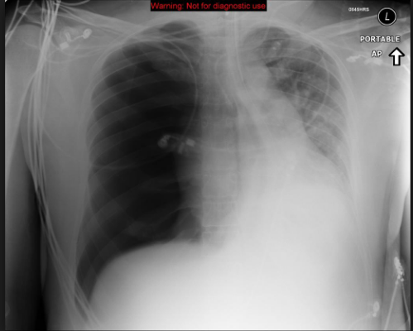
سوالات ریه
8- اقای 40 ساله با تنگی نفس ناگهانی به اورژانس ارجاع شدهاست. در شرححال سابقه بیماری ریوی ندارد. در معاینه دیسترس تنفسی و افت فشار خون دلرد.ورید ژوگولار برجسته می باشد. گرافی روبرو از بیمار انجام شده است.
الف) تشخیص؟
ب) اولین اقدام درمانی؟

Slide 7
9- بیمار اقای 65 ساله با تشدید سرفه و خلط مراجعه کرده است .سابقه مصرف طولانی مدت سیگار دارد .کدام گزینه در مورد ایشان صدق نمیکند.؟
الف)الگوی اسپیرومتری ایشان می تواند نرمال باشد.
ب) اولین اقدام تشخیصی در این بیمار انجام سی تی اسکن ریه می باشد.
ج)در تشخیص افتراقی بیماری پنومونی یا نارسایی قلبی مطرح است.
د) بیمار در ازمایشات میتواند پلی سیتمی و لکوسیتوز داشته باشد.

Slide 8
10- خانم 35 ساله ای با درد قفسه سینه پلورتیک که به طور ناگهانی از روز قبل شروع شده است به شما مراجعه کرده است. بیمار سابقه مشکل و بیماری خاصی در گذشته ندارد.در معاینه تاکی کارد است و تب ندارد.در سمع ریه کاهش صدای ریه چپ دارد..در ارتباط با بیماری ایشان کدام گزینه صحیح می باشد؟
الف)جهت اولین اقدام تشخیصی بیمار CT Angiography عروق ریوی توصیه می شود.
ب) عدم وجود تب رد کننده عفونت ریه است.
ج)عدم وجود الگوی S1Q3T3 در نوار قلب بیمارنمی تواند رد کننده امبولی ریه باشد.
د)در صورت وجود پلورال افیوژن ، ماهیت مایع پلور Transudative است.

Slide 9
11- پلورال افیوژن بیمار بستری در بیمارستان Tap و مورد آنالیز قرار گرفت. جواب آزمایشات به شرح زیر می باشد:
Protein: 5.5 (serum protein: 7)
LDH: 490 (serum LDH: 400)
WBC pleural fluid: 10,000 PMN: 80%
با توجه به آنالیز فوق، کدام تشخیص بیشتر مطرح می باشد؟
دو مورد ذکر کنید

Slide 10
سوالات گوارش
12- بیمار اقای 56 ساله با دردشدید شکم در ناحیه اپیگاستر با انتشار به پشت که از روز گذشته شروع شده همراه با تهوع و استفراغ مراجعه کرده است علایم حیاتی BP:115/75 PR:98 RR:24 T:37.9 O2Sat:90% دارد کدام اقدام تشخیصی زیر برای این بیمار اولویت کمتری دارد ؟
الف) انجام نوار قلب
ب) سونوگرافی شکم
ج) سی تی اسکن شکم
د) اندازه گیری لیپاز سرم

Slide 11
13- کدام یک از موارد زیر جزء معیارهای شدت پانکراتیت نمی باشد ؟
الف )افزایش لیپاز
ب) افزایش کراتینین
ج) افزایش هماتوکریت
د)وجود پلورال افیوژن

Slide 12
14- خانم 40 ساله با خارش چند ساله مراجعه کرده است در آزمایشات آلکالان فسفاتاز بالا دارد و آمینوترانسفراز ها نرمال می باشد در سونوگرافی انجام شده کبد کیسه صفرا و مجاری صفراوی نرمال گزارش شده است اقدام بعدی کدام است؟
الف) چک ANA
ب) چک AMA
ج) انجام MRCP
د) انجام ERCP

Slide 13
15- خانوم 40 ساله، با خونریزی شدید وروشن از مقعد مراجعه کرده است. بدو ورود فشارخون پایین و همودینامیک ناپایدار بوده، و پساز گرفتن مایعات وریدی در حال حاضرفشار خون و همودینامیک پایدار است. پلاکت،PT PTT طبیعی است.هموگلوبین 9 دارد. اولین اقدام شما چیست؟
الف) تجویز 4 واحد FFP
ب) کلونوسکوپی
ج) سیگموییدوسکوپی
دال) آندوسکوپی

Slide 14
16- در کدامیک از موارد زیر سنگ صفراوی نیاز به جراحی ندارد؟
الف) خانوم 50 ساله با کیسه صفرا کلسیفیه و سنگ صفراوی یک سانتی متری
ب) خانوم 40 ساله با سنگ کیسه صفرای 2.5 سانتی متری بدون علامت
ج) خانوم 50 ساله با سنگ کیسه صفرا 3 سانتی متری بدون علامت
دال) آقای 40 ساله با سنگ کیسه صفرا 2 سانتی متری و سابقه پانکراتیت خفیف

Slide 15
17- نتایج آنالیز مایع آسیت آقای 40 ساله بدین شرح می باشد:
گلبول سفید مایع : 100/ml
آلبومین مایع آسیت: 0.3 g/dl
پروتئین مایع آسیت: 2.1 g/dl
آلبومین سرم: 3.7 g/dl
محتملترین تشخیص کدام است؟
الف: کارسینوز پریتونئال
ب: متاستاز گسترده کبدی
ج: مراحل اولیه سندرم بودکیاری
دال: CHF

Slide 16
سوالات هماتولوژی
18- خانمی 23 ساله با ضعف و خستگی‌پذیری و با CBC زیر مراجعه کرده است:
WBC: 6200, Hb: 9.5, MCV: 74, Plt: 467000
با توجه به محتمل‌ترین تشخیص،
الف) بررسی‌های آزمایشگاهی تکمیلی ؟
ب) درمان مناسب را بنویسید.

Slide 17
19- آقایی 50 ساله به‌علت عود لنفوم حدود 25 روز قبل پیوند مغز استخوان شده و ده روز قبل با هموگلوبین 6 تحت ترانسفوزیون پکدسل قرار گرفته است. بیمار از روز گذشته اسهال و ایکتر پیدا کرده و دچار ضایعات پوستی شده است و در آزمایشات علاوه بر افزایش آنزیم‌های کبدی، پان‌سیتوپنی هم تشدید شده است. در خصوص عارضه بوجود آمده به سؤالات ذیل پاسخ دهید.
الف) نام عارضه؟
ب) روش جلوگیری از عارضه؟
ج) پروگنوز بیمار دچار این عارضه؟

Slide 18
20- کدام ‌یک از یافته‌های زیر در آنمی مگالوبلاستیک کم‌تر دیده می‌شود؟
الف) افزایش LDH
ب) افزایش رتیکولوست‌ها
ج) افزایش بیلی‌روبین
د) هایپرسگمنتاسیون هسته نوتروفیل‌ها

Slide 19
21- خانم 28 ساله‌ای با سن بارداری 32 هفته به‌علت پلاکت 97هزار که با لام خون محیطی تأیید شده، ارجاع شده است. شرح حال و معاینه نکته غیرطبیعی ندارد. در رابطه با محتمل‌ترین تشخیص و بررسی‌های لازم توضیح دهید.

Slide 20
22- مکانیسم اثر وارفارین به عنوان داروی ضد انعقادی کدام است؟
الف. آگونیست ویتامین K
ب. آنتاگونیست ویتامین K
ج. فعال کردن آنتی ترومبین
دال. مهار کردن آنتی ترومبین

Slide 21
سوالات نفرولوژی
23- در کدام بیمار پروگنوز کلیه بدتر است؟
الف-خانم ۶۷ ساله با GFR =56 و پروتئینوری ۲۵ میلی گرم/ گرم
ب- آقای ۴۸ ساله با GFR=70 و پروتئینوری ۳۵۰ میلی گرم/گرم
ج-آقای ۵۲ ساله با GFR=65 و پروتئینوری ۲۸۰ میلی گرم / گرم
د- خانم ۲۵ ساله با GFR=95 و پروتئینوری ۲۰۰ میلی گرم/ گرم

Slide 22
24- خانم ۶۰ ساله دیابتی با شکستگی فمور مراجعه کرده ،از دو سال پیش تحت دیالیز صفاقی است، در آزمایشات Hb=10 , Ca=8.8 , P=3.5 , PTH=100 , کدام عامل در تشدید مشکل بیمار نقش داشته؟
الف- عدم مصرف ویتامین D
ب-کلسیم پایین محلول دیالیز
ج- مصرف کربنات کلسیم
د- مصرف سولامر

Slide 23
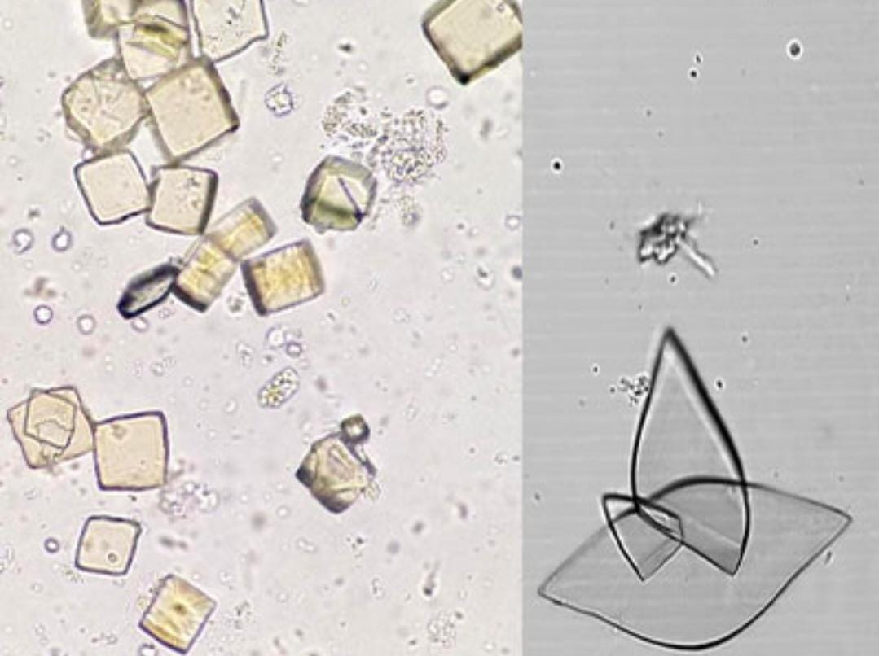
25- آقای ۴۰ ساله با سابقه نقرس با درد پهلو مراجعه کرده و در سونوگرافی سنگ گزارش شده و در بررسی میکروسکپی ادرار کریستال زیر مشاهده شده است .
نوع کریستال ؟
درمان (3 مورد)؟

Slide 24
26- بیماری با تشنج به اورزانس مراجعه می کند در شرح حال بیمار فوت اعضا خانواده و بی قراری شدید مشخص می شود در آزمایشات انجام شده : Hco3=21 و pco2=30 و PH=7/48
تشخیص بیمار و درمان آنرا انتخاب کنید؟
الف) آلکالوز متابولیک و مایع
ب) اسیدوز تنفسی و اکسیزن
ج) اسیدوزمتابولیک و مایع
د) آلکاتوز تنفسی و تنفس در کیسه نایلونی

Slide 25
27- بیماری با هماچوری به شما مراجعه می کند در ابتدا pr اوری و RBC دیس مورفیک برای بیمار رد شده است.بیوری نیز ندارد اقدام بعدی کدام است؟
الف) بررسی سرولوژی
ب) بررسی عفونت
ج) سونوگرافی
د) بررسی اعضا خانواده

Slide 26
28- کدامیک از اختلالات الکترولیتی در رابدومیولیز قابل انتظار است؟
الف) هایپوکالمی
ب) هایپرکلسمی
ج) هایپوفوسفاتمی
د) هایپراوریسمی

Slide 27
سوالات روماتولوژی
29- مثبت بودن کدام یک از آزمایشات زیر با افزایش شانس درگیری کلیه درلوپوس همراهی دارد؟
ANA
Antids DNA
Antism
Anti Ro

Slide 28
30- در درمان حمله حاد نقرس همه داروهای زیر موثرند به جز ....
الف – ایندومتاسین
ب- آلوپورینول
ج- پردنیزولون
د- کلشیسین

Slide 29
سوالات مسمومیت
31- گزینه غلط در مورد داروها یا سموم و انتی دوتهای آنها کدام است؟
الف) مواد آنتی کولینرژیک: آتروپین
ب) داروهای بنزودیازپین: فلومازنیل
ج) سموم کاربامات: آتروپین
د) مواد محرک مانند آمفتامین: بنزودیازپین

Slide 30
32- در بیماری که با مصرف سم ارگانوفسفره مراجعه نموده است انتظار بروز تمام علائم یا نشانه های زیر را داریم بجز:
الف) اسهال
ب) افزایش ترشح بزاق
ج) احتباس ادراری
د) برونکوره(افزایش ترشحات راه هوایی)

Slide 31
سوالات داخلی جنرال
33- آقای 35 ساله با شکایت لنف آدنوپاتی به شما مراجعه کرده است، در معاینه غدد لنفاوی، لنف نود یک و نیم سانتی ناحیه آگزیلاری و یک لنف نود 3 و نیم سانتی متری لترال گردن بدست میخورد.کدامیک از موارد زیر اندیکاسیون ارزیابی بیشتر نیست ؟
الف سایز ۳ و نیم سانتی متر لترال گردن
ب گرافی قفسه سینه غیر طبیعی
ج سایز لنف نود یک و نیم سانتی آگزیلاری
د مصرف سیگار

Slide 32
34- بیمار آقای ۳۰ ساله بازاریاب بدلیل هموپتزی مراجعه کرده است. رگه های خونی واضح همراه با سرفه های پروداکتیو دفع میکند بیمار تب دار است و در سمع ریه قاعده ریه راست رال نرم و در معاينات افزایش tactile fermitus دارد .سابقه مصرف سیگار منفی است. ریت قلبی ۸۰ و فشار خون۱۲۰ روی ۸۰ است در کامل ادرار کاست هیالن وجود دارد کدامیک از اقدامات زیر صحیح است؟
الف با تشخیص پنومونی آنتی بیوتیک مناسب تجویز شود
ب حتمآ برای شروع درمان گرافی قفسه سینه میگیریم
ج چک سلیمان ادراری از نظر کاست گلبول قرمز ضروری است
د تستهای انعقادی و سپس سی تی اسکن قفسه صدری انجام شود

Slide 33
35- در مورد سرفه ناشی از داروهای ACEI ، گزینه صحیح کدام است؟
الف) سرفه ناشی از این داروها وابسته به دوز دارو می باشد.
ب) داروهایی مثل والزارتان (ARB) ، جایگزین مناسبی برای این داروها نمی باشد.
ج) سرفه در 50ردصد مصرف کنندگان این داروها دیده می شود.
دال) تداوم سرفه بیشتر از یک ماه بعد از قطع این داروها، به ضرر تشخیص است.

Slide 34
سوال پایانی
36- به نظر شما کدام گزینه جهت رسیدن به تشخیص صحیح مهمتر است؟
الف) باید اطلاعات زیادی در مورد بیماریهای مختلف داشت.
ب)به مهم ترین علامت یا نشانه بیماری اپروچ می کنیم.
ج) تشخیص افتراقی های زیادی مطرح میکنیم
د)بر اساس مجموعه ای از معاینات فیزیکی و شرح حال اپروچ به بیماری را شروع می کنیم

